Slide 1
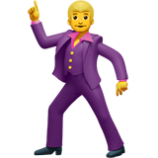

¡Les damos la bienvenida!
¿Comenzamos?

Slide 2
Esta clase va a ser
grabada
Notes:
Colocar todas las clases.

Slide 3
DESARROLLO WEB
Clase práctica en vivo
¿Comenzamos?
Notes:
Utilizar esta slide para Live Session (OPCIÓN DASH)

Slide 4
Unidad 5. DESARROLLO WEB
Pseudoclases, Bem y Bootstrap
Notes:
Obligatoria siempre

Slide 5

Mejorando el diseño
¡Vamos a recuperar lo trabajado durante la semana!
Duración: 15 minutos.

Slide 6


ACTIVIDAD
Mejorando el diseño
Utilizar las pseudoclases básicas de CSS para añadir estilos a los elementos cuando el usuario interactúa con ellos.
Utilizar Bootstrap para crear un diseño responsive y añadir estilos predefinidos a los elementos de la página.
Utilizar las clases de Bootstrap para añadir iconos de FontAwesome a la página
Fuente de la imagen: Kevin Canlas

Slide 7
ACTIVIDAD
Mejorando el diseño
Aplicar grid system de bootstrap para crear una sección de proyectos con imágenes y descripciones.
Aplicar CSS personalizado para añadir estilos adicionales a la página y hacer que se vea única y personalizada.
Fuente de la imagen: Kevin Canlas

Slide 8
Puesta en común
¡Vamos a recuperar lo trabajado durante la semana!
Duración: 5/10 minutos.

Slide 9
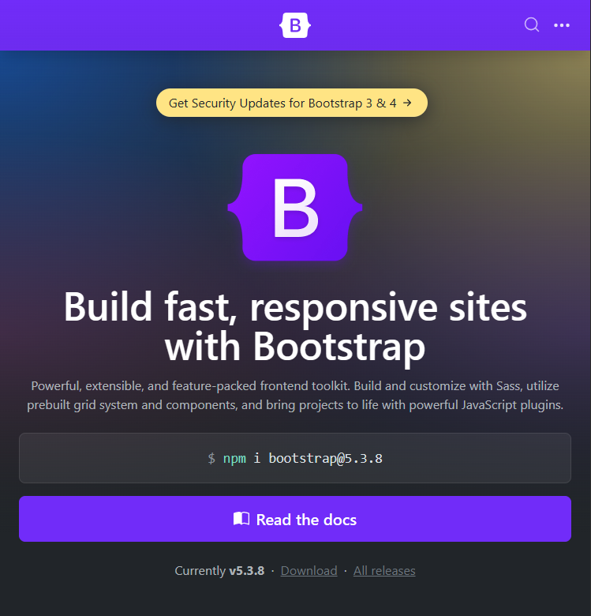
RESULTADOS
Mejorando el diseño
¿Te pareció complicado utilizar pseudoclases y Bootstrap?
¿Qué dificultades se te presentaron y cómo las resolviste?
Notes:
Profesor considerar que: Este micro desafío permitiría a los estudiantes practicar las pseudoclases básicas de CSS y aprender a utilizar Bootstrap para crear diseños responsive y añadir estilos predefinidos a los elementos de la página.

Slide 10
Pseudoclases

Slide 11

Ejemplo en vivo
Muestra de recursos y listados de pseudoclases y pseudoelementos y cómo aplicarlos.
Duración: 10 minutos
Notes:
Profesor: Se puede utilizar las siguientes listas o elegir la de su preferencia:
https://developer.mozilla.org/en-US/docs/Web/CSS/Pseudo-classes
https://developer.mozilla.org/en-US/docs/Web/CSS/Pseudo-elements

Slide 12

Aplicando pseudoclases en tu proyecto
Duración: 10/15 minutos
Notes:
Usar para Actividades colaborativas. Profe/tutor: La duración que se sugiere para que los estudiantes realicen la actividad es de 12 minutos. A ellos se le suman 8 de puesta en común. Por ello, el total dedicado a la actividad completa será de aproximadamente 20 minutos.
Crear breakout rooms para los equipos. De no saber cómo, favor de revisar el siguiente tutorial:
En PPT: https://docs.google.com/presentation/d/1vieCGzAPuYf5vWsu8Xgbn_2Ax4QNLnXO/edit?usp=sharing&ouid=103396586770751045195&rtpof=true&sd=true
En video: https://www.youtube.com/watch?v=PJL8iYTIY3E&feature=youtu.be
Se recomienda que los equipos sean de números pares, máximo 4 participantes por equipo y de así requerirse, ser acompañados por un tutor.

Slide 13
ACTIVIDAD COLABORATIVA
Acuerdos
Presencia
Participar y “estar” en la clase, que tu alrededor no te distraiga
Escucha activa
Escuchar más allá de lo que la persona está expresando directamente
Apertura al aprendizaje
Siempre, pero siempre puedes seguir aprendiendo. Compartir el conocimiento es válido, la construcción colaborativa es la propuesta.
Todas las voces
Escuchar a todos, todos podemos reflexionar. Dejar el espacio para que todos podamos participar.
Notes:
Crear breakout rooms para los equipos. De no saber cómo, favor de revisar el siguiente tutorial:
En PPT: https://docs.google.com/presentation/d/1vieCGzAPuYf5vWsu8Xgbn_2Ax4QNLnXO/edit?usp=sharing&ouid=103396586770751045195&rtpof=true&sd=true
En video: https://www.youtube.com/watch?v=PJL8iYTIY3E&feature=youtu.be
Se recomienda que los equipos sean de números pares, máximo 4 participantes por equipo y de así requerirse, ser acompañados por un tutor.

Slide 14
ACTIVIDAD COLABORATIVA
Aplicando pseudoclases en tu proyecto
Descripción de la actividad.
Compartan sus proyectos con sus colegas y de forma colaborativa vayan sugiriendo las pseudoclases que potencien la experiencia de los usuarios aplicándolas en las distintas secciones. Por ej: :hover sobre los items del navbar

Slide 15
ACTIVIDAD COLABORATIVA
Aplicando pseudoclases en tu proyecto
Consigna: Lleguen a un acuerdo y vayan mostrando de forma ordenada sus proyectos. La idea de esta actividad es que entre todos vayan fortaleciendo las ideas de sus colegas.
Debatan sobre cómo las pseudoclases pueden mejorar la experiencia del usuario y cómo se pueden aplicar de manera efectiva en diferentes partes del proyecto.
Pueden compartir sus ejemplos de cómo han utilizado ya pseudoclases en su propio proyecto y discutir cómo estas mejoran la funcionalidad y la estética del sitio web.
NOTA: usaremos los breakouts rooms. El tutor/a tendrá el rol de facilitador/a.

Slide 16
Puesta en común
Duración: 5/10 minutos
Notes:
Profesor: Aquí la idea es que se les dé a los estudiantes una noción de cuáles pueden ser las mejores pseudoclaes para sus proyectos. También podrían analizar algunos ejemplos de sitios web populares que utilizan pseudoclases de manera efectiva para mejorar la experiencia del usuario.

Slide 17
☕
Break
¡En unos minutos volvemos!
Notes:
Considerar dar 5 o 10 minutos

Slide 18
Utilizando Bootstrap
Duración: 15 minutos
Notes:
Usar para Actividades individuales. Profe/tutor: La duración que se sugiere para que los estudiantes realicen la actividad es de 15 minutos. A ellos se le suman 5 de puesta en común. Por ello, el total dedicado a la actividad completa será de aproximadamente 20 minutos.

Slide 19

ACTIVIDAD
Utilizando Bootstrap
Descripción de la actividad.
Utiliza grid system de bootstrap y los elementos que hagan que tu proyecto se vea más completo y reaccione de manera responsive a los distintos tipos de pantallas
Fuente de la imagen: Amza Andrei

Slide 20
Puesta en común
Duración: 10 minutos
Notes:
Profesor, considerar los siguientes pasos:
Revisar la documentación de Bootstrap para familiarizarse con el sistema de grid y las clases disponibles para su uso.
Agregar el enlace al archivo CSS de Bootstrap en el archivo HTML de tu proyecto.
Utilizar las clases de grid disponibles para estructurar las secciones de tu proyecto de manera ordenada y estética.
Ajustar el tamaño de las columnas y filas según tus necesidades, utilizando las clases de ancho y alto disponibles.
Aplicar clases de Bootstrap para hacer que tu proyecto sea responsive a los diferentes tipos de pantallas, como las clases de ocultar y mostrar.
Probar el proyecto en diferentes tamaños de pantalla para asegurarse de que se vea bien en todos ellos.

Slide 21
¡Para no olvidarse!
La próxima semana tendremos se encuentra pautada la
Entrega 2.
Notes:
Utilizar solo cuando hay un entregable la semana próxima (por lo general suele ser en el marco de una tutoring). Linkear slide del entregable (ppt session).

Slide 22
¿Preguntas?
Te invitamos a abrir el micrófono y compartir tus dudas o ponerlas en el chat.
Notes:
Profesor: Aquí la idea es dejar en claro cómo se hará la entrega del primer preentregable y resolver todas las dudas que surjan al respecto.

Slide 23
Resumen
de la clase hoy
Pseudoclases
Bootstrap
Notes:
Obligatoria siempre. Completar el resumen con palabras claves de lo visto. En caso de cerrar con el “mapa de conceptos” se puede sacar.

Slide 24
Opina y valora
esta clase
Notes:
Obligatoria siempre.

Slide 25
Muchas gracias.
Notes:
Todas las clases

